Slide 1

Le quiz
J.

Slide 2
Règle du jeu
écris sur une feuille tes réponses
pour la bonne réponse il y a des points
écris les points sur ta feuille
qui a le plus points, qui a gagne
gagner- gewinnen

Slide 3
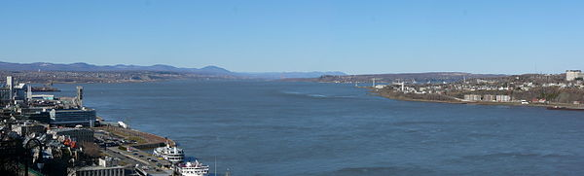
1.Quel est le nom de la célèbre fleuve du Québec?
Rhein b) Wolga
c) Elbe d) Saint-Laurent
réponse: d)
5 points

Slide 4
2.Combien de langues sont parlées au Québec?
3 b) 2
c) 1 d) 4
réponse: b)
10 points

Slide 5

3.Quelle est la langue offciellle du Québec?
français b) anglais
c) l‘állemand d) espagnol
réponse: a)
15 points

Slide 6
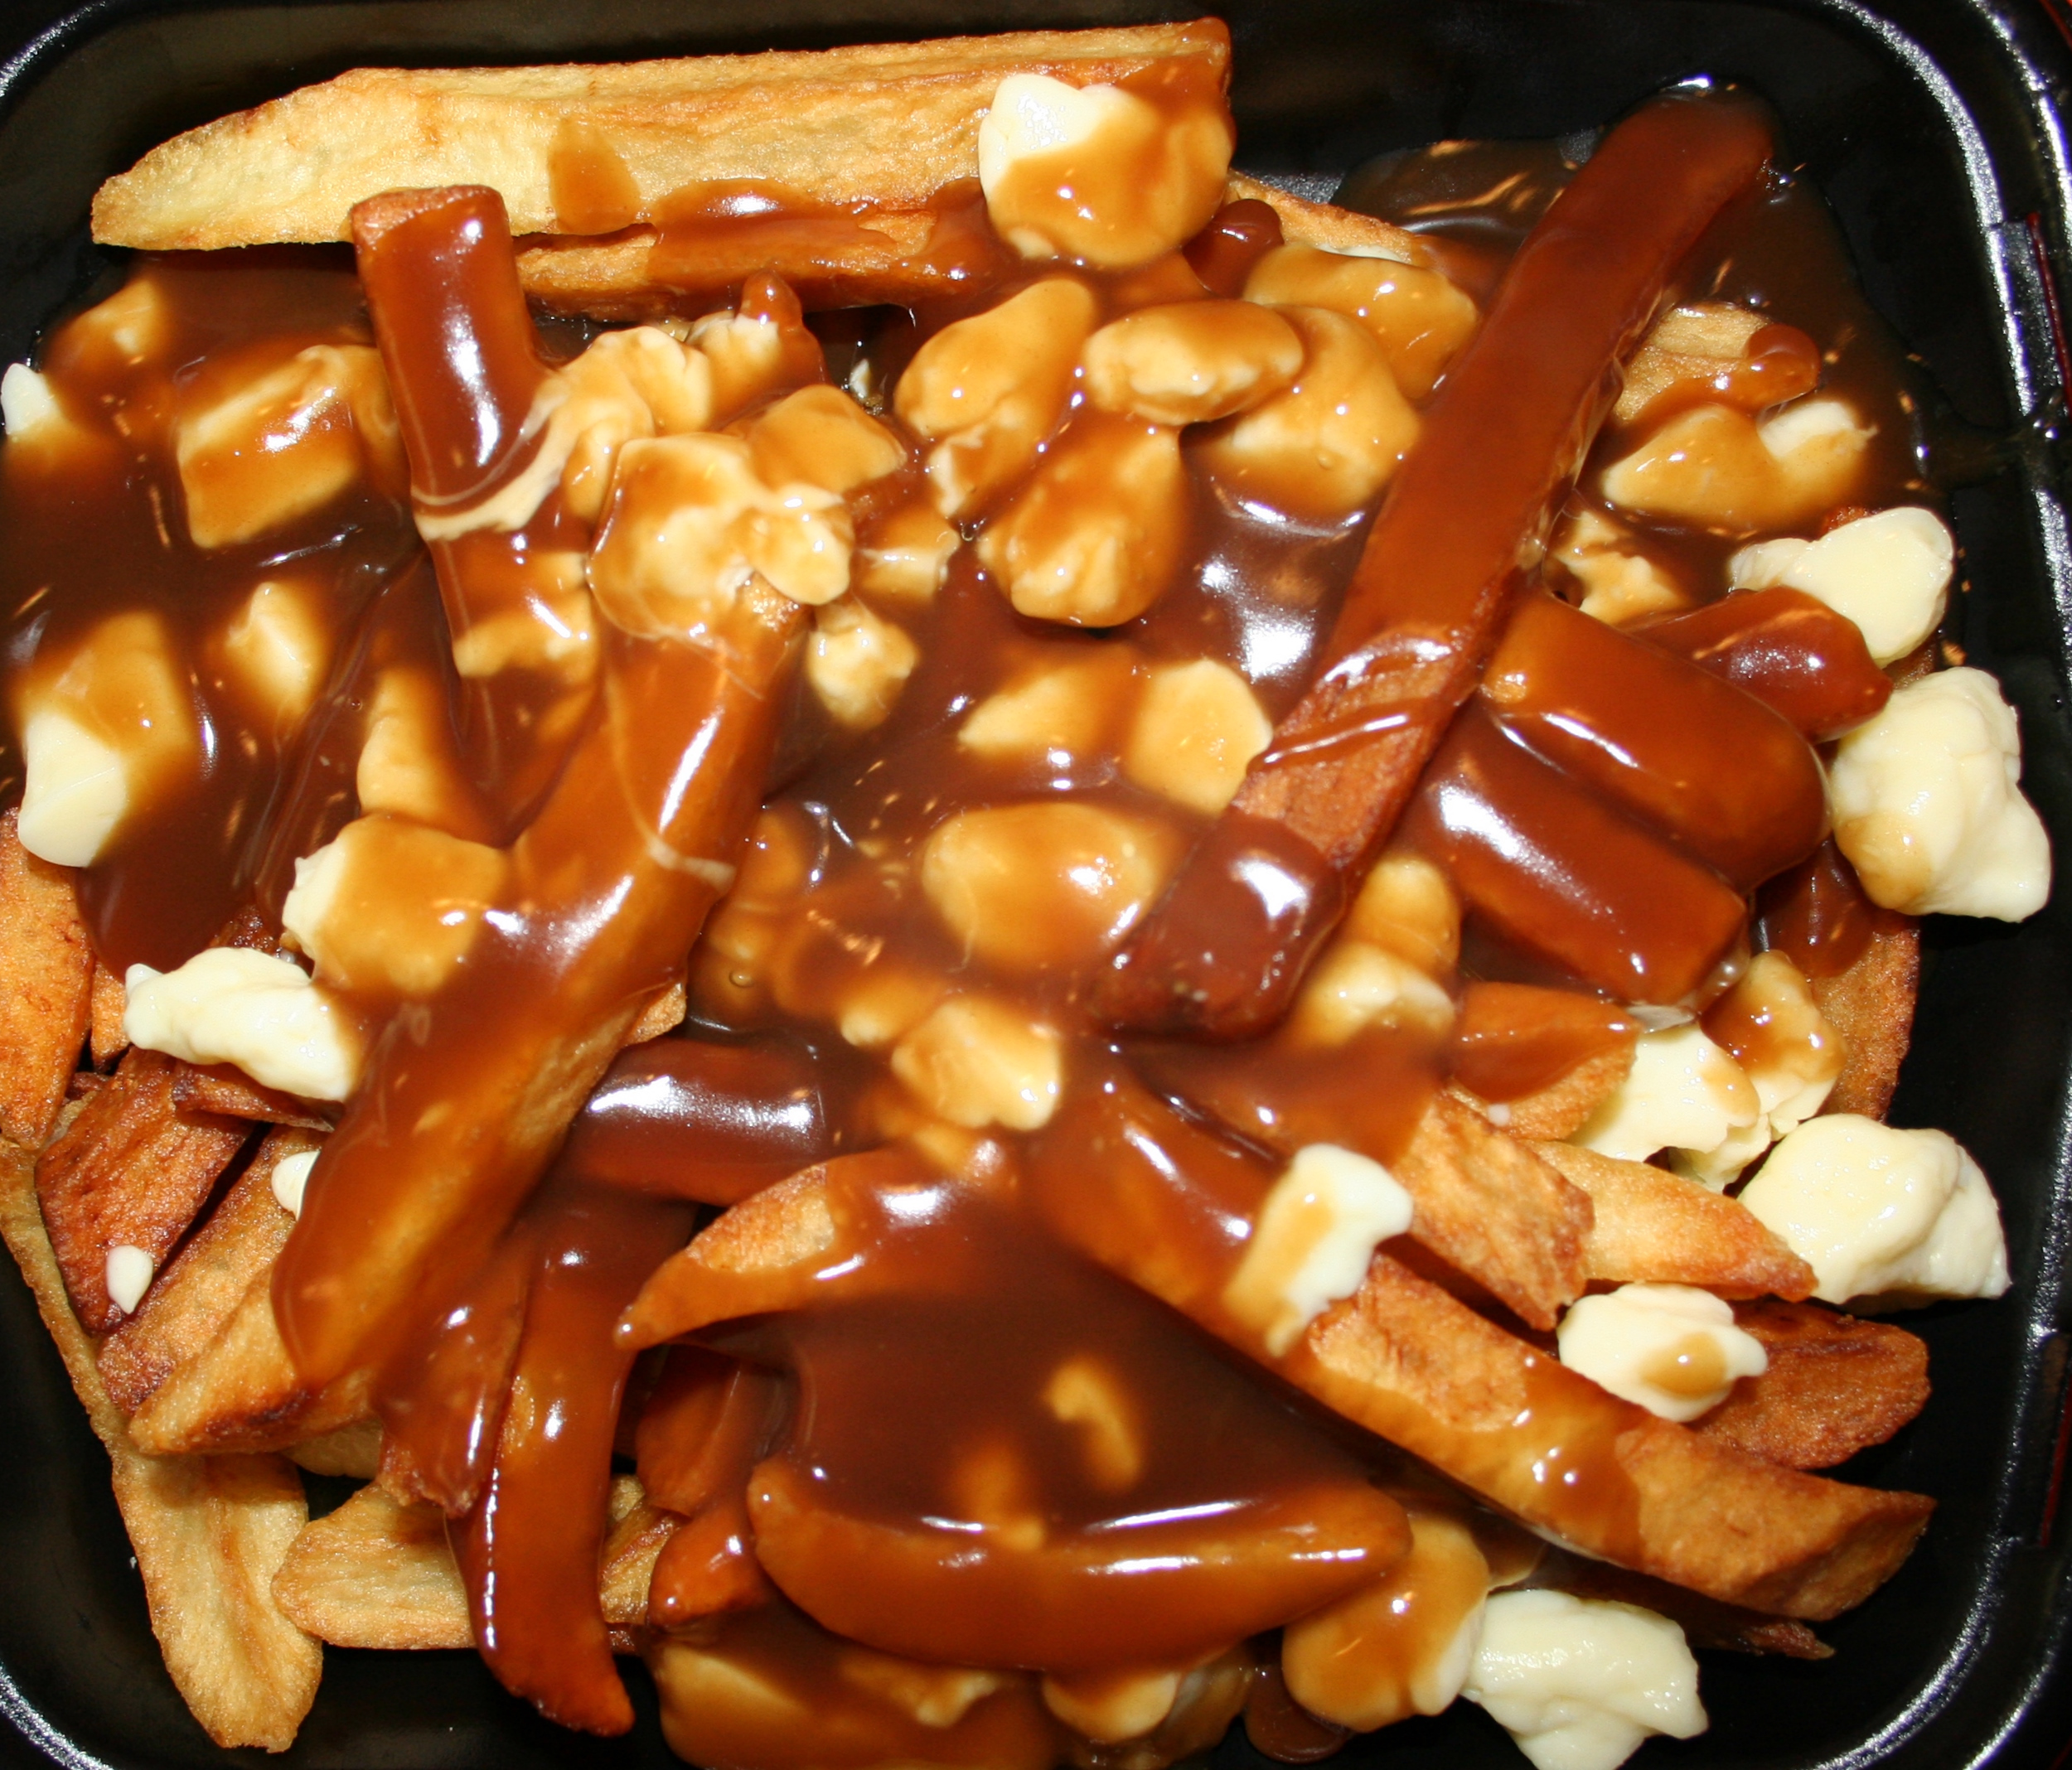
4.Quelle est la nourriture typique au Québec?
la poutine b) la pizza
c) le hamburger d) le poisson
réponse: a)
20 points

Slide 7
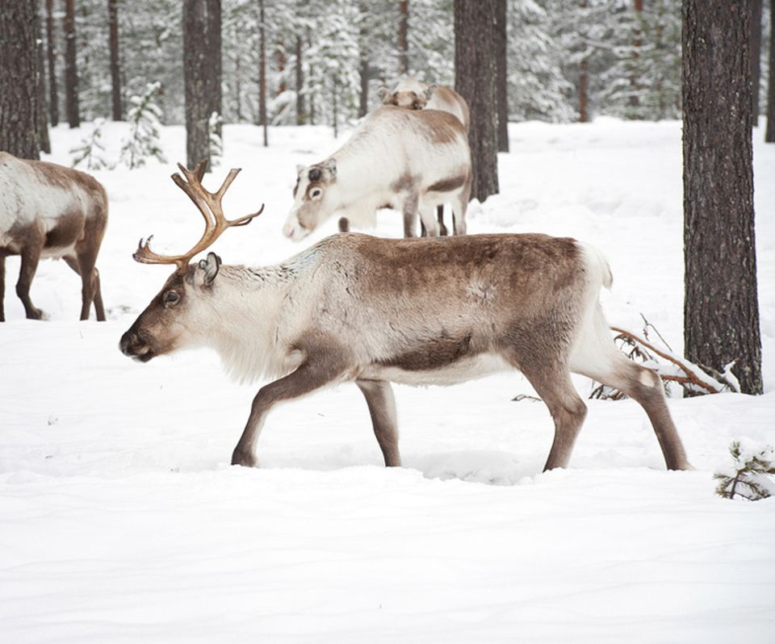
5.Quel animal est présent au Québec?
le caribou b) le chien
le cheval d) la girafe
réponse: c)
25 points

Slide 8
6.Combien d‘habitants a Québec?
7.382.000 b) 5.283.000
c) 8.574.000 d) 6.291.000
réponse: c)
30 points

Slide 9
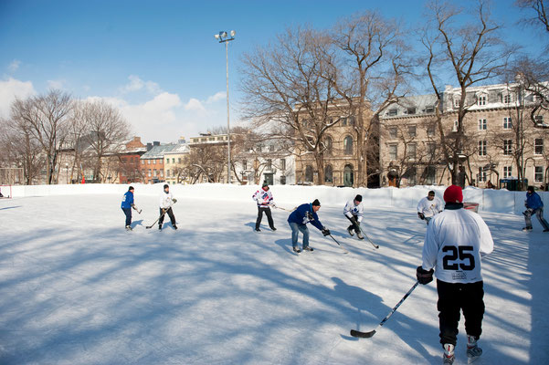
7.Quel est le sport le plus populaire au Québec?
foot b) handball
c) hockey sur glace d) tennis
réponse: c)
35 points

Slide 10
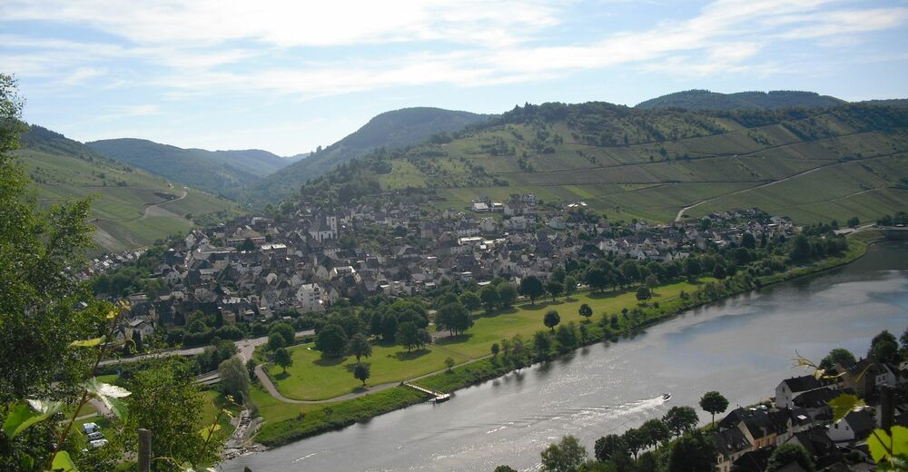
8.Quel est le nom de la montagne la plus populaire du Québec?
L‘Ailefroide b) La Meije
c) Mont Pelvoux d) Le Mont Royal
réponse: d)
40 points

Slide 11
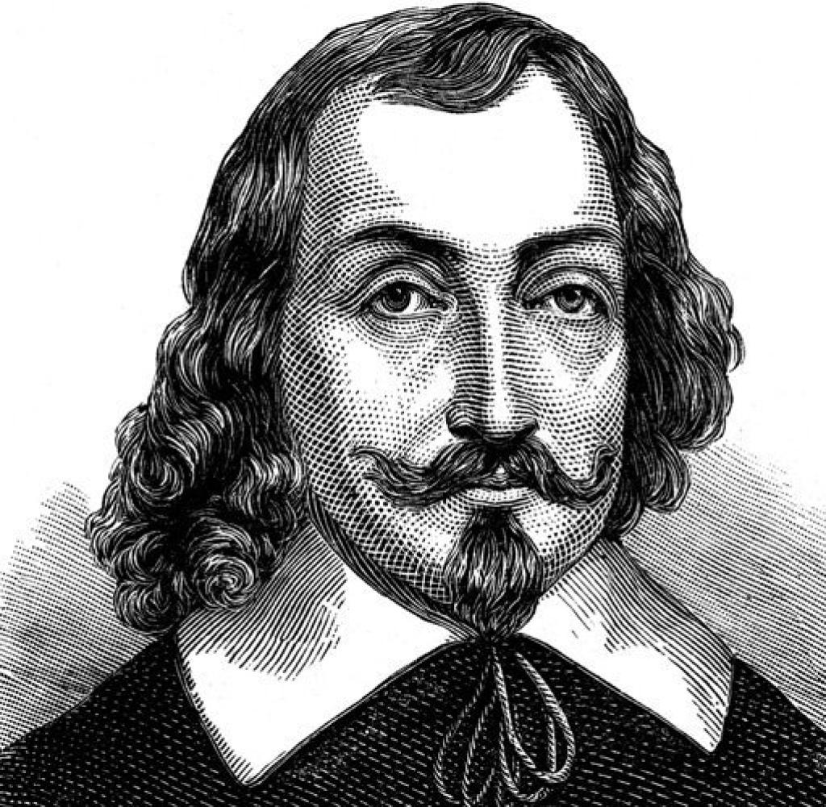
9. Qui a fondé Québec?
Jacques Cartier b) Samuel de Champlain
c) Louis Pasteur d) Louis Vuitton
réponse: b)
45 points

Slide 12
10.Quand était fondé Québec?
1608 b) 1538
c) 1692 d) 1534
réponse: a)
50 points

Slide 13
Les sources
https://woodside-park.com/wp-content/uploads/2018/07/quiz.jpg
https://de.wikipedia.org/wiki/Qu%C3%A9bec_(Stadt)
https://upload.wikimedia.org/wikipedia/commons/thumb/1/16/Pont_de_l%27ile_2.JPG/600px-Pont_de_l%27ile_2.JPG
https://www.auswaertiges-amt.de/image/209540/16x9/450/253/f145682dfdfbeed50a1c6b8b4cb05e59/px/frankreich.jpg
https://upload.wikimedia.org/wikipedia/commons/6/6c/Poutine.JPG
https://image.geo.de/30040860/t/v9/v3/w960/r0/-/karibu-gross-jpg--16254-.jpg
https://image.jimcdn.com/app/cms/image/transf/dimension=1920x400:format=jpg/path/s3d23368e3e413560/image/i09ed70cc1f779f93/version/1460466348/image.jpg
https://vcdn.bergfex.at/images/resized/c2/125a51fb0e1da5c2_ca12298f6c70fc39@2x.jpg
https://de.wikipedia.org/wiki/Liste_der_Berge_oder_Erhebungen_in_Europa
https://img.welt.de/img/iphone_app/historyapp/mobile101101458/9662506817-ci102l-w1024/History-Juli-03-07-1608-Champlain-BM-Lifestyle-Paris-jpg.jpg
https://previews.123rf.com/images/triken/triken1608/triken160800011/61005910-emoticon-mit-daumen-nach-oben-vektor-illustration-auf-wei%C3%9Fem-hintergrund-.jpg

Slide 14
Combien des points tu as?

Slide 15

Merci pour votre attention

